Slide 1
Human Dynamics I
Deel 4 — stakeholders
Ductus

Slide 2
Vanmorgen
De vergadering, opnieuw bekeken
Wat is een stakeholder?
De stakeholderkaart
De klant is nooit intern
Cultuur lezen
Peer-interactie
Terug naar de portefeuilleraad

Slide 3
1. De vergadering opnieuw bekeken

Slide 4
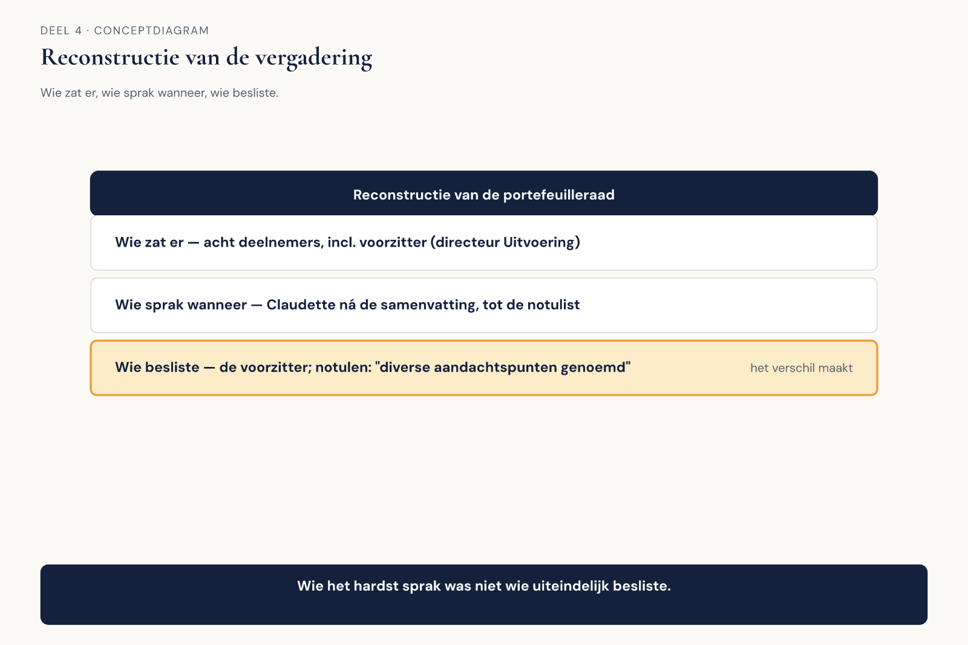
Reconstructie
Figuur 4-1 — wie zat er, wie sprak wanneer, wie besliste

Slide 5
""Diverse aandachtspunten genoemd.""
— de notulen van de portefeuilleraad

Slide 6
Wat er feitelijk gebeurde
Bezwaar inhoudelijk juist
Ingebracht na de samenvatting van de voorzitter
Gericht aan de notulist, niet aan de beslisser
Niemand keek op

Slide 7
De fout was niet inhoudelijk

Slide 8
2. Wat is een stakeholder

Slide 9
"Iemand die invloed heeft op je besluit, of op wie je besluit invloed heeft — ongeacht of hij daar zelf iets van vindt"

Slide 10
3. De stakeholderkaart

Slide 11
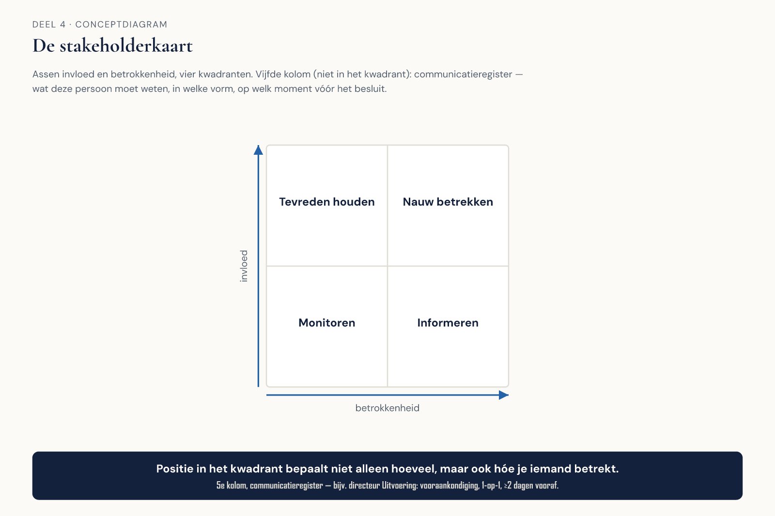
Invloed × betrokkenheid
Figuur 4-2 — kwadranten plus communicatieregister

Slide 12
Vier kwadranten
 | Betrokkenheid laag | Betrokkenheid hoog
Invloed hoog | tevreden houden | nauw betrekken
Invloed laag | monitoren | informeren

Slide 13
De vijfde kolom is het echte werk
wat, in welke vorm, op welk moment — vóór het besluit

Slide 14
Opdracht 2 — Je eigen stakeholderkaart
25 minuten, individueel
Minimaal 6 stakeholders · invloed, betrokkenheid, kwadrant, communicatieregister
Welke stond er niet op je lijst?

Slide 15
4. De klant is nooit intern

Slide 16
Klant versus stakeholder
Klant: voor wie je werkt — bij Meridiaan: het fondsbestuur, gedragen door de deelnemer
Stakeholder: invloed of belang, maar niet doorslaggevend
Een collega-afdeling als "klant" behandelen → haar wens wint altijd
Als stakeholder: haar wens weegt mee, wint niet automatisch

Slide 17
Opdracht 3 — Klant of stakeholder
15 minuten, tweetallen
Vijf partijen · wat verandert er als je het label omdraait?

Slide 18
5. Cultuur lezen

Slide 19
Kijk naar wat er gebeurt
Niet naar wat er wordt gezegd

Slide 20
Drie signalen
Signaal | Onthult
Wat wordt te laat aangekondigd | wie er echt over gaat
Wie onderbreekt wie | status vs. argument
Wat gebeurt er na een fout | afrekenend of lerend

Slide 21
Waarom dit O6 verklaart
Afrekenende cultuur → melden is een persoonlijk risico
Dus: niemand legt vast waarom iets misging
Geen persoonlijk falen — een rationele reactie op de omgeving

Slide 22
Opdracht 4 — Drie signalen bij jullie
20 minuten, groepen van 3-4
Aankondigingen · onderbrekingen · reactie op fouten

Slide 23
6. Peer-interactie

Slide 24
De tegenovergestelde valkuil
Bij stakeholders: te weinig afstemmen
Bij peers: territoriaal gedrag
Twee architecten die hetzelfde vlak bewaken → dubbele vertraging, geen dubbele kwaliteit
Vuistregel: discussieer je over wie beslist of over wat het beste besluit is?

Slide 25
7. Terug naar de portefeuilleraad

Slide 26
Drie weken later
Directeur Uitvoering: kort bericht, twee dagen vooraf, één gevraagd besluit
Manager Klantbediening: apart gesprek, als stakeholder — niet als klant
In de vergadering zelf: bevestiging, geen gevecht

Slide 27
O4 gesloten
Invloed en betrokkenheid onderscheiden
Collega-afdelingen als stakeholder, niet als klant
Werkelijke cultuur gelezen, timing daarop aangepast
"Te laat betrokken, dan toetser" is geen toeval — het is wat gebeurt als je stakeholders niet vooraf in kaart brengt

Slide 28
Volgende keer
Deel 5 — Human Dynamics II: invloed
Ze weet nu wie ze moet bereiken. Nu moet het ook aankomen. Dat wordt O5.

